Slide 1
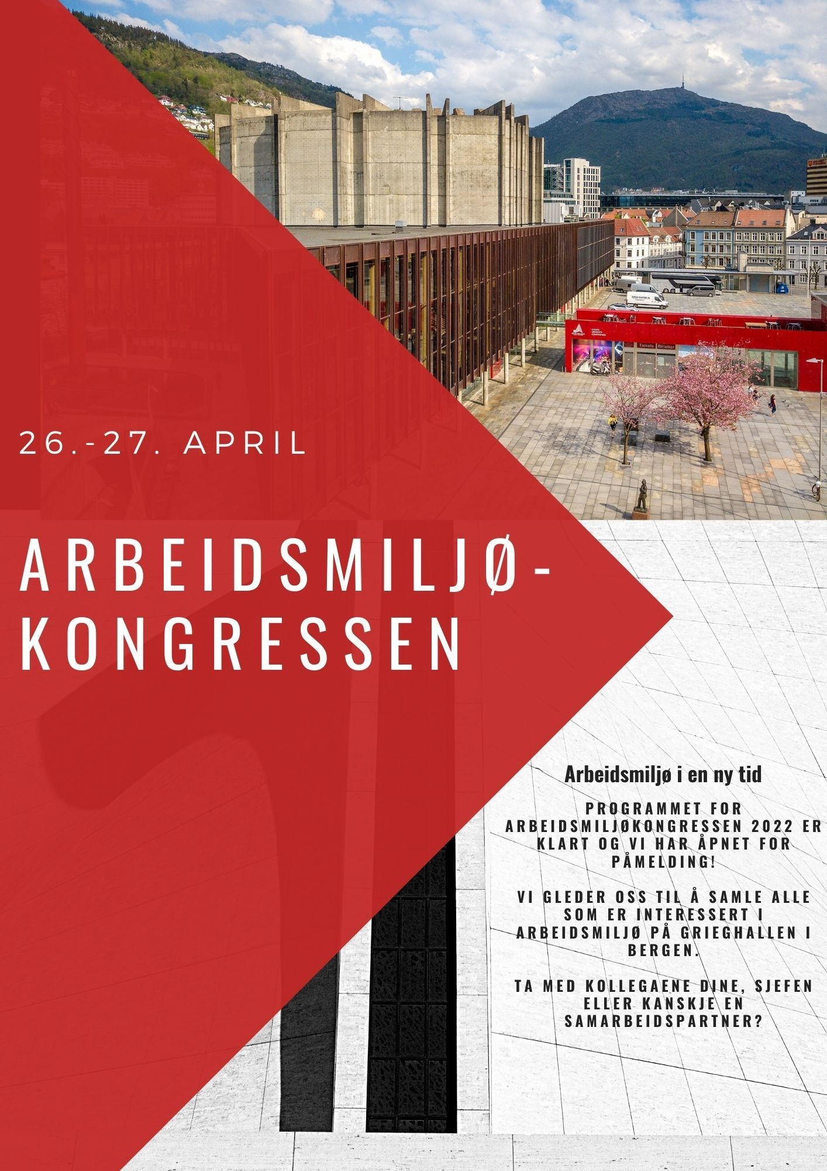
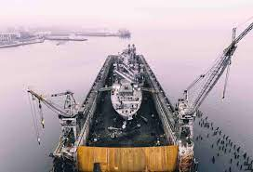
En ideell organisasjon
Eid av parter i arbeidslivet samt små og store private bedrifter og offentlige virksomheter.
Opplæring og veiledning av ledere, verneombud, hovedverneombud og tillitsvalgte i arbeidsmiljøarbeid
Vi har kursene HVO rolle og oppgaver og et eget kurs for HVO i petroleumsindustrien
Vi håper å se dere alle på arbeidsmiljøkongressen 26-27 april 2022 i Bergen
Notes:
Arbeidsmiljøsenteret ble stiftet i 1936 som et resultat av den første hovedavtalen av 1935. En så den gang at partene måtte se på mer enn bare arbeidsbetingelser. En måtte også se på arbeidsmiljøet for ansatte. Den gang var lungetæring, tuberkulose og arbeidsulykker et stort problem
Arbeidsmiljøsenteret er partsnøytral den det «eies» av alle parter.
Vi vet at HVO rollen kan være en ensom rolle som ikke er godt definert i arbeidsmiljøloven. For at HVO skal være en viktig og riktig ressurs for ansatte og organisasjonen, er komeptansepåfyll viktig.

Slide 2
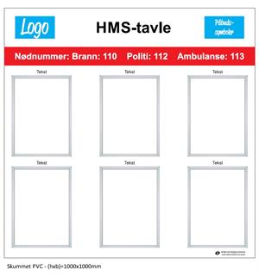
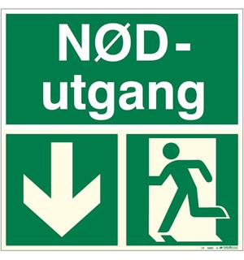
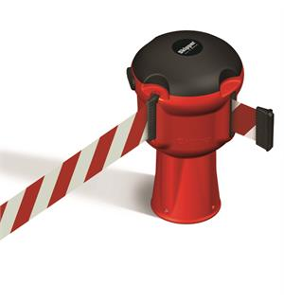
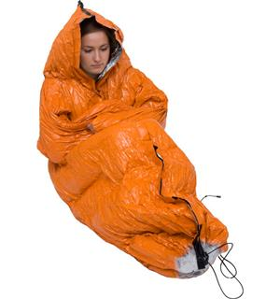
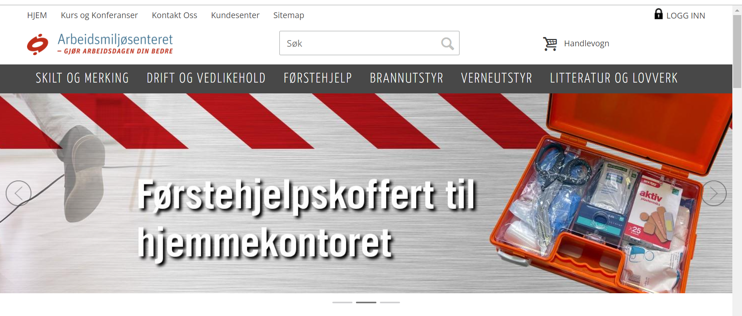
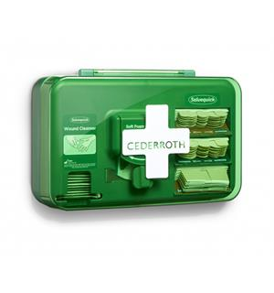
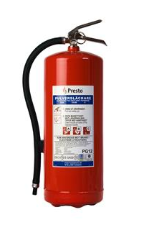
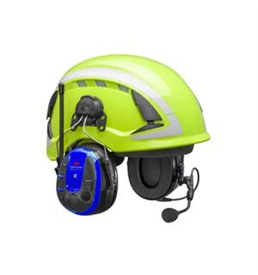
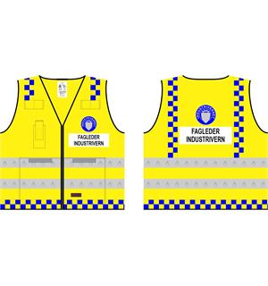
HMS-butikk
Notes:
I tillegg til skolering har vi en egen HMS-butikk som mange av deres virksomheter allerede er kunde av. Her selger vi alt fra
Skilting og merking
Sperreutstyr og oljeopprydningssett
Førstehjelpsutstyr
Brannutstyr
Verneutstyr
lovverk og litteratur
Besøk oss på www.arbeidsmiljo.no

